Slide 1
От улыбки станет всем светлей
Подготовила: учитель начальных классов Рамазанова Б.У.

Slide 2
День начался, и вот вы проснулись,
И быстро умылись, оделись, обулись.
Надо немного от сна вам очнуться,
Навстречу пришедшему дню улыбнуться!

Slide 3
синий цвет – плохое настроение

Slide 4
красный цвет – грустное настроение

Slide 5
зеленый цвет – хорошее настроение

Slide 6
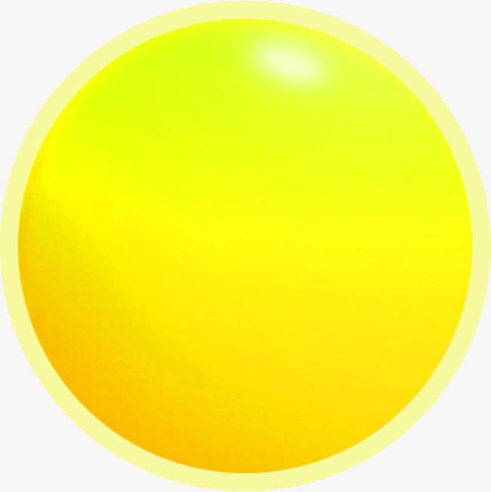
желтый цвет – отличное настроение.)

Slide 7
«Ее нельзя купить,
ее можно только подарить?» (Улыбка).

Slide 8
Улыбка-это
Из словаря Ожегова- Мимическое движение лица, губ, глаз, показывающее расположение к смеху, выражающее привет, удовольствие или насмешку и другие чувства
Из словаря Даля — выражение внутреннего благополучия и готовности человека к общению с другими людьми

Slide 9
Для чего нужна улыбка? Данные опроса:
Ответы родителей:
Ответы детей:
Улыбка улучшает настроение;
Улыбка заразительна;
Укрепляет иммунную систему;
Уменьшает стресс;
Предрасполагает к себе;
Улыбка несет в себе магическое воздействие на людей.
Передаёт радостное настроение
Показывает доброжелательность

Slide 10
1 раз человек начинает улыбаться на 17 день после рождения.

Slide 11
Какие бывают улыбки?
Радостная улыбка
Данные из энциклопедии
Американский психолог Поль Экман выделил всего 19 видов улыбок, в том числе гримасы страха, презрения или иронии

Slide 12
Загадочная улыбка

Slide 13
Заразительная улыбка

Slide 14
Ослепительная улыбка

Slide 15
Завораживающая улыбка

Slide 16
Задумчивая улыбка

Slide 17
Хитрая улыбка

Slide 18
Вопросительная улыбка

Slide 24
Сколько мускул задействовано?
Когда человек угрюмый задействовано 17 мускулов лица.
Когда человек улыбается задействовано 43 мускулы.

Slide 25
Сколько нужно улыбаться?
В день необходимо улыбнуться 62 раза

Slide 26
Чем больше человек улыбается, тем дольше он проживёт.
От улыбки хмурый день светлей
От улыбки в небе радуга проснётся
Поделись улыбкою своей
И она к тебе не раз ещё вернётся!

Slide 27
Легенда улыбки
Миллионы лет назад люди
придумали ангела улыбки

Slide 28
1 октября-
Международный день улыбки

Slide 29
Вывод наш совсем не прост : Улыбайся во весь рот

